Slide 2



Slide 3
Проблема
В образовательных учреждениях есть необходимость проверять знания с помощью ресурсов в интернете.
Собирать результаты неудобно, а большинство интерфейсов слишком перегружены. Из-за этого повышается порог входа для преподавателей.
Необходимо удобное и достаточно простое для использования технологическое решение, которое позволяет проверять знания и вести учёт результатов.

Slide 4
Решение
Chekker — платформа для проверки знаний с помощью тестов.
В Чеккере есть работы, состоящие из вопросов. Ответ необходимо дать либо вписав его в поле, либо выбрав один или несколько из списка.
Работа проверяется автоматически. Все результаты мгновенно становятся доступны учителю, а в определённый момент правильные ответы становятся доступны ученику.

Slide 5
Как работать
Преподаватель создаёт тесты на определённую тему, создаёт вопросы и правильные ответы на них;
Ученики самостоятельно решают задачи и вводят ответы;
Все решения автоматически проверяются, а в таблицу выставляются баллы за тест;
Преподаватель анализирует результаты и выставляет оценки.

Slide 6
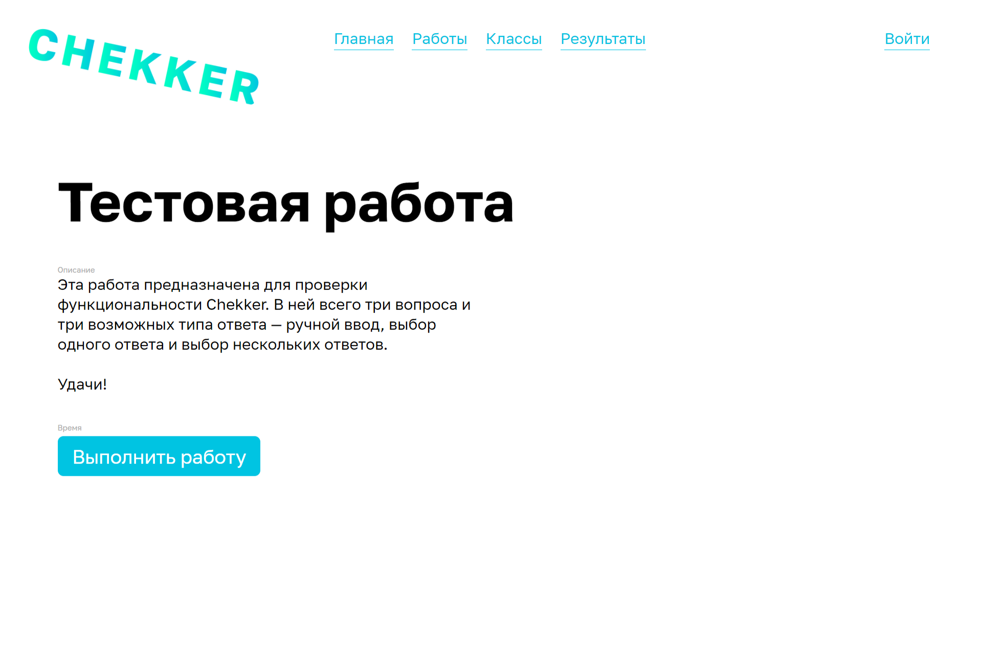

Slide 7
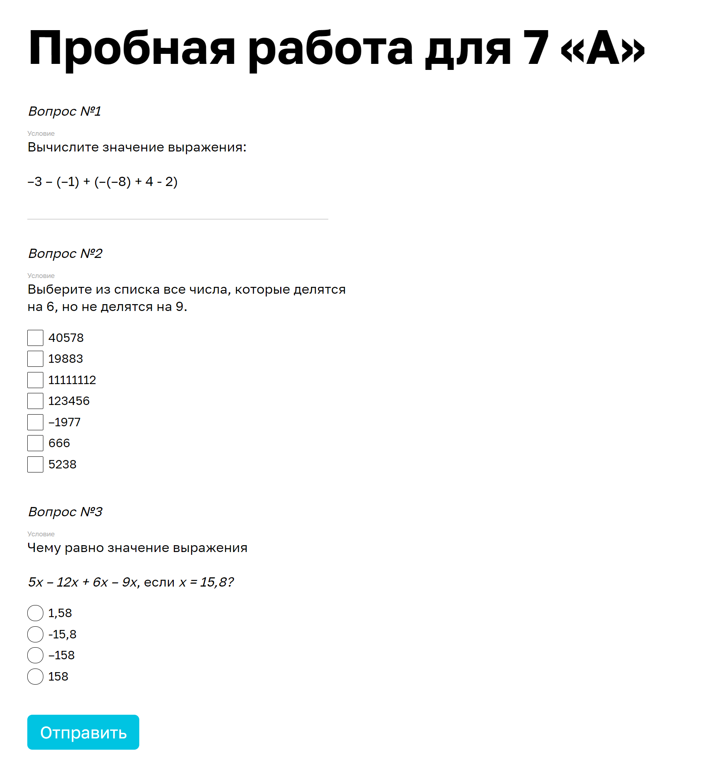
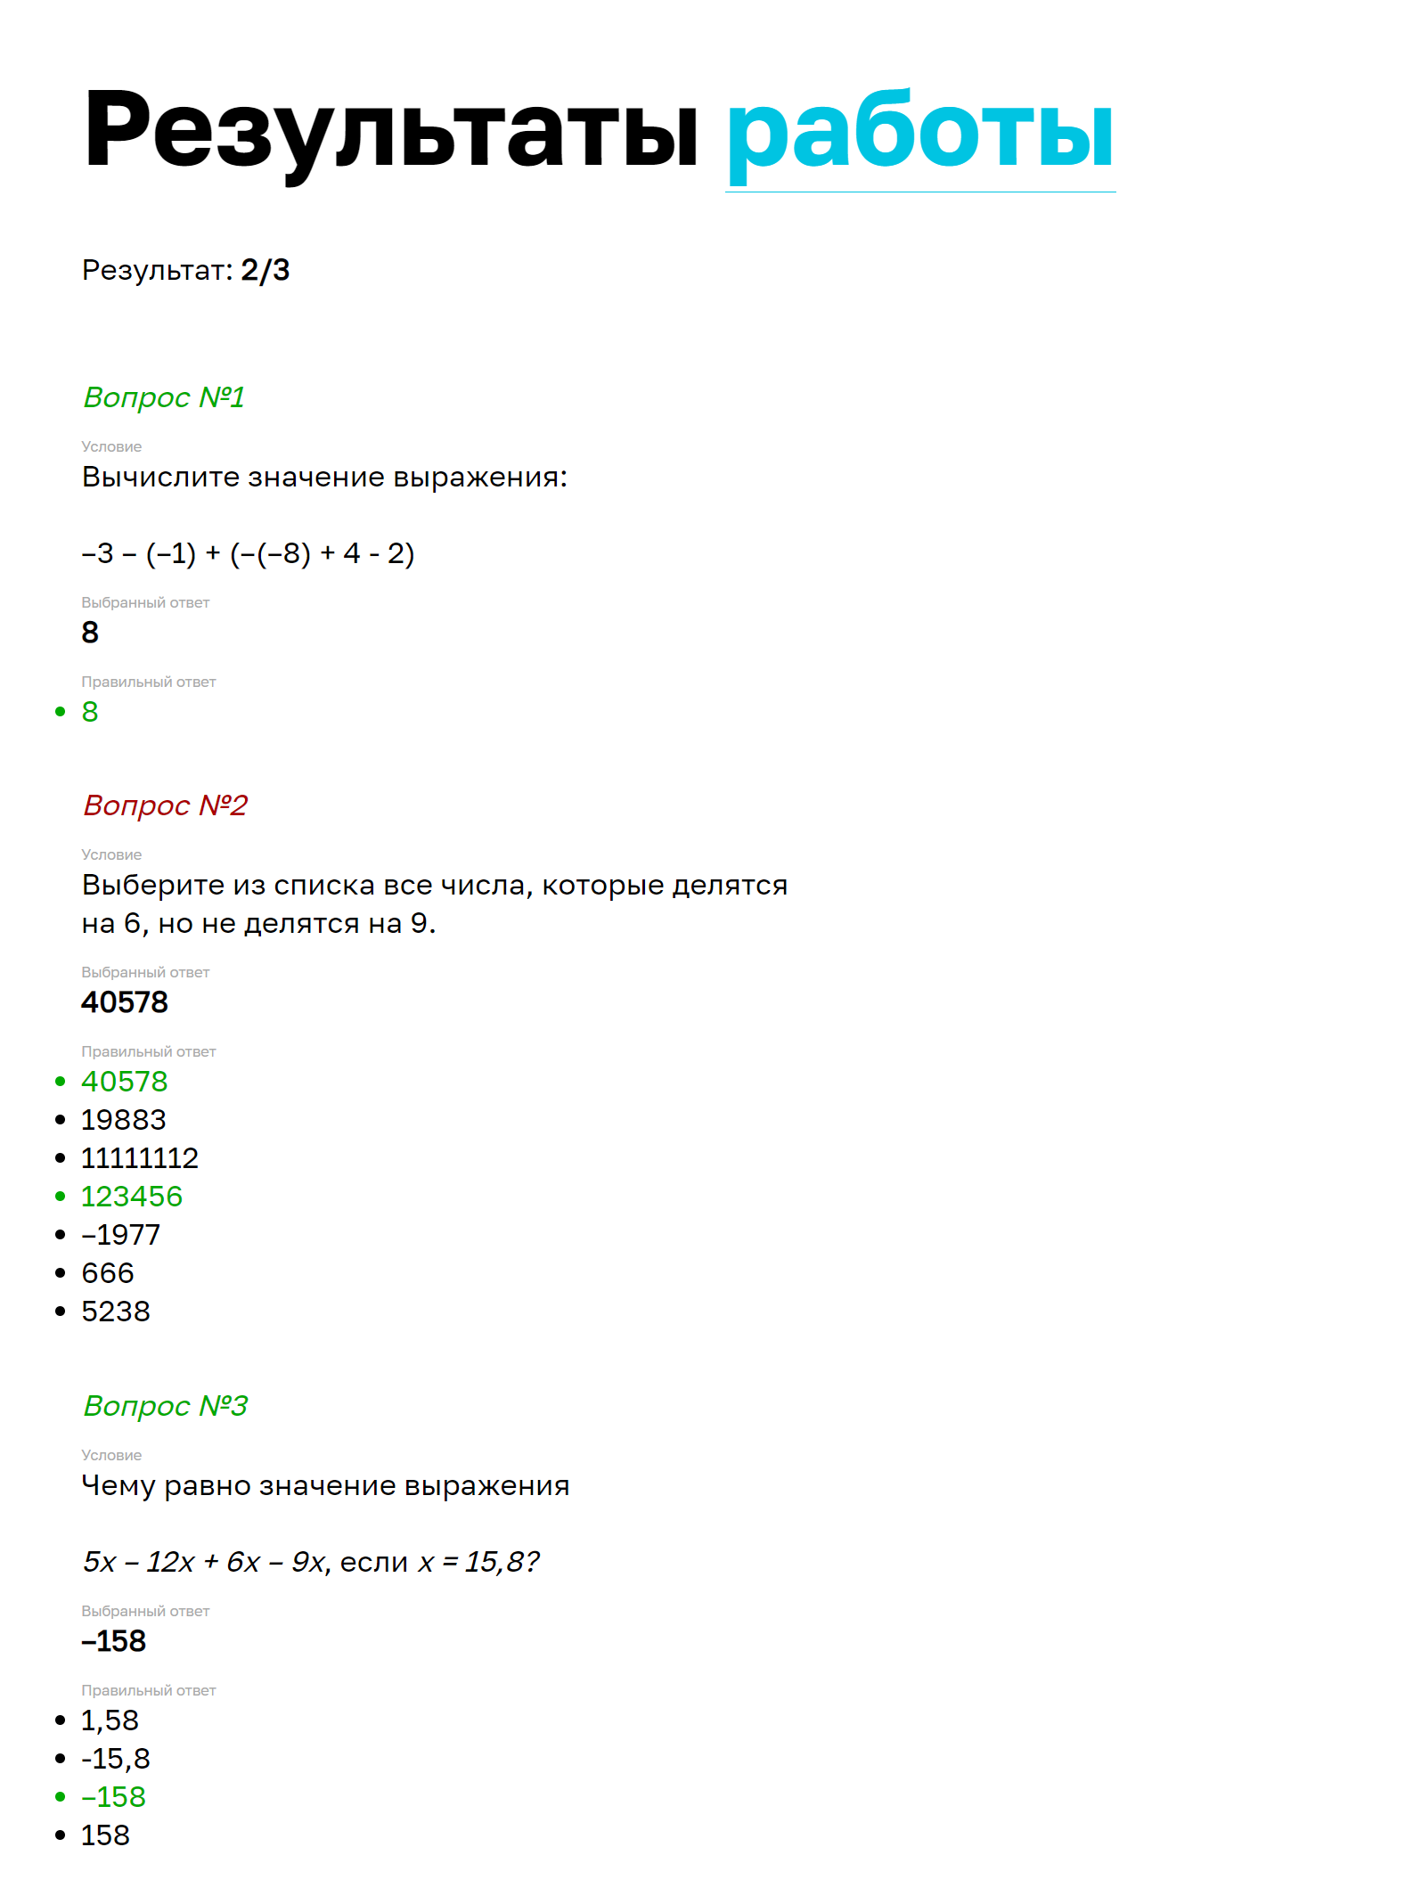

Slide 8
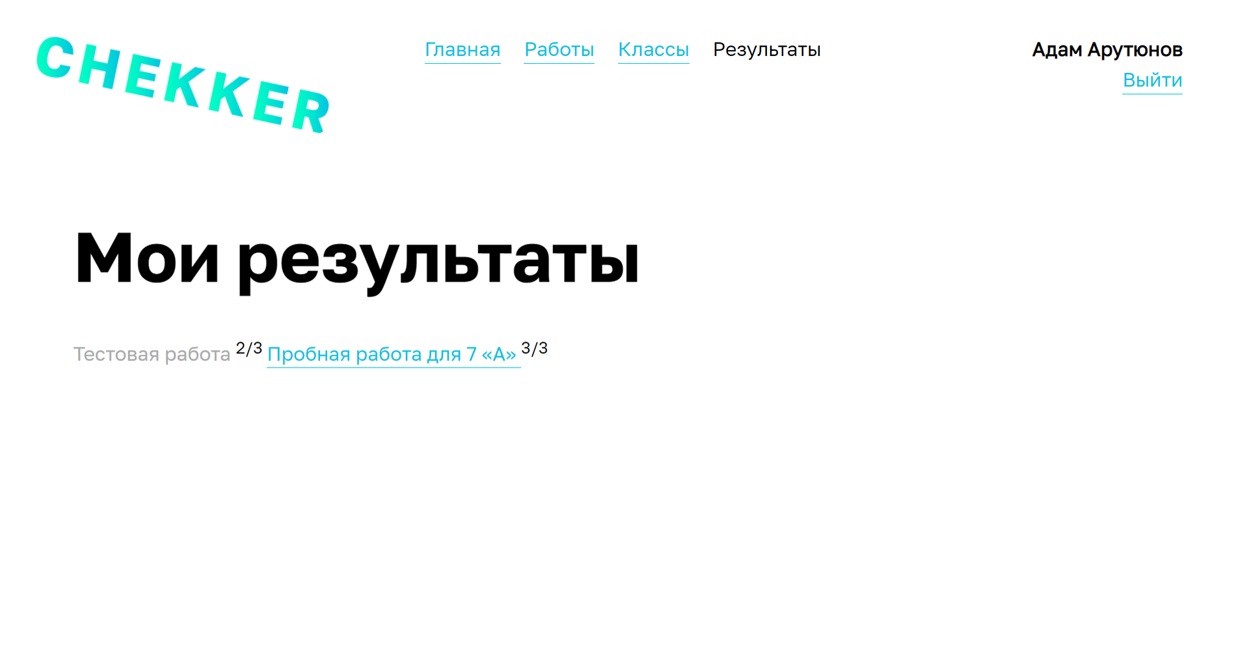

Slide 9
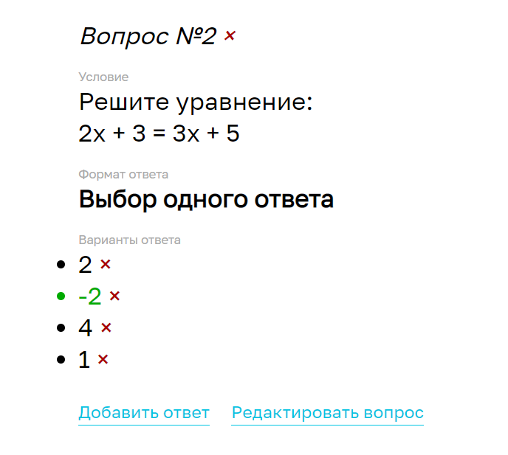
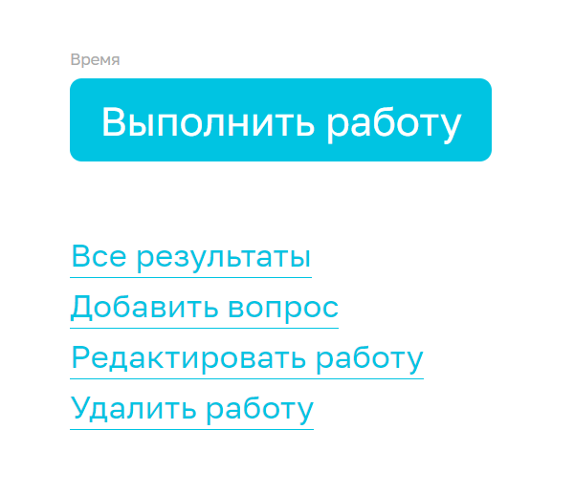

Slide 10
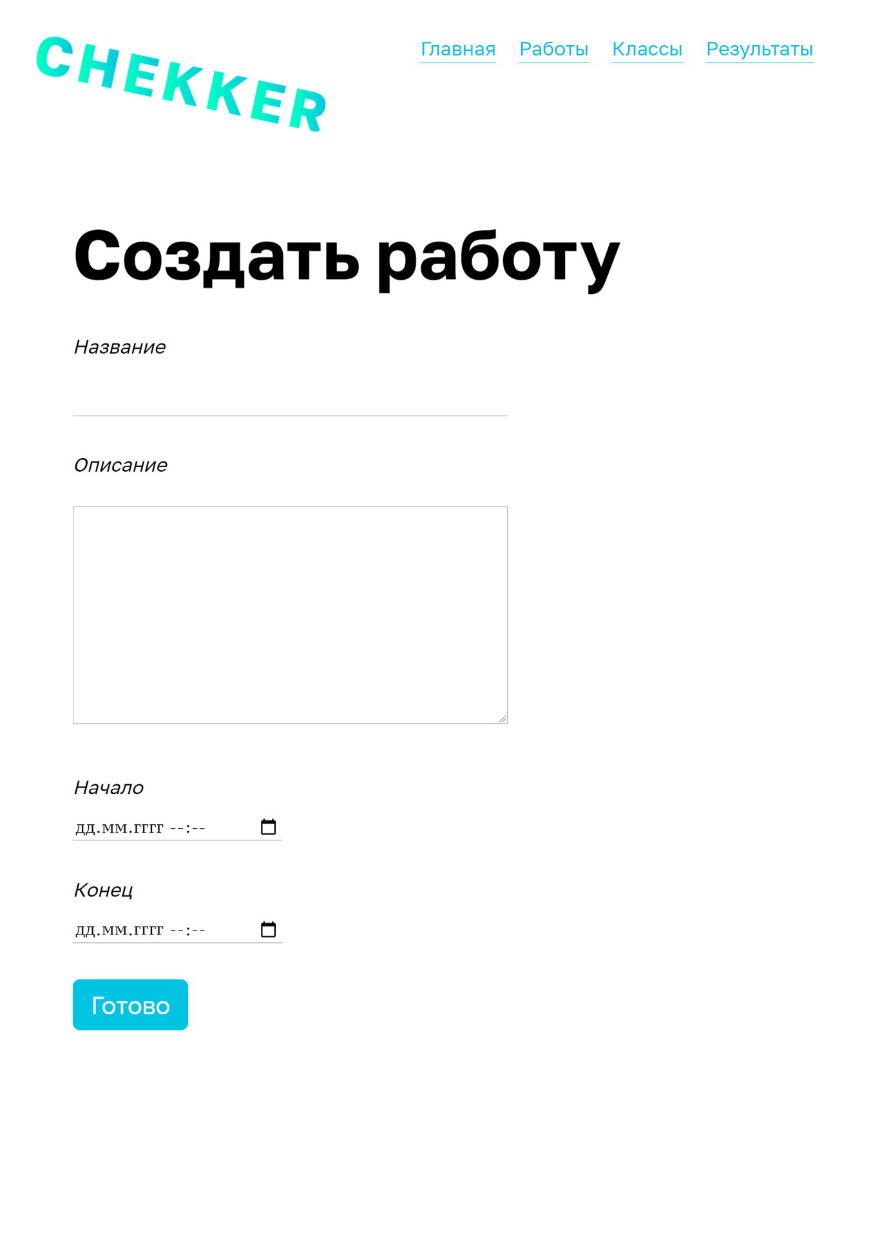
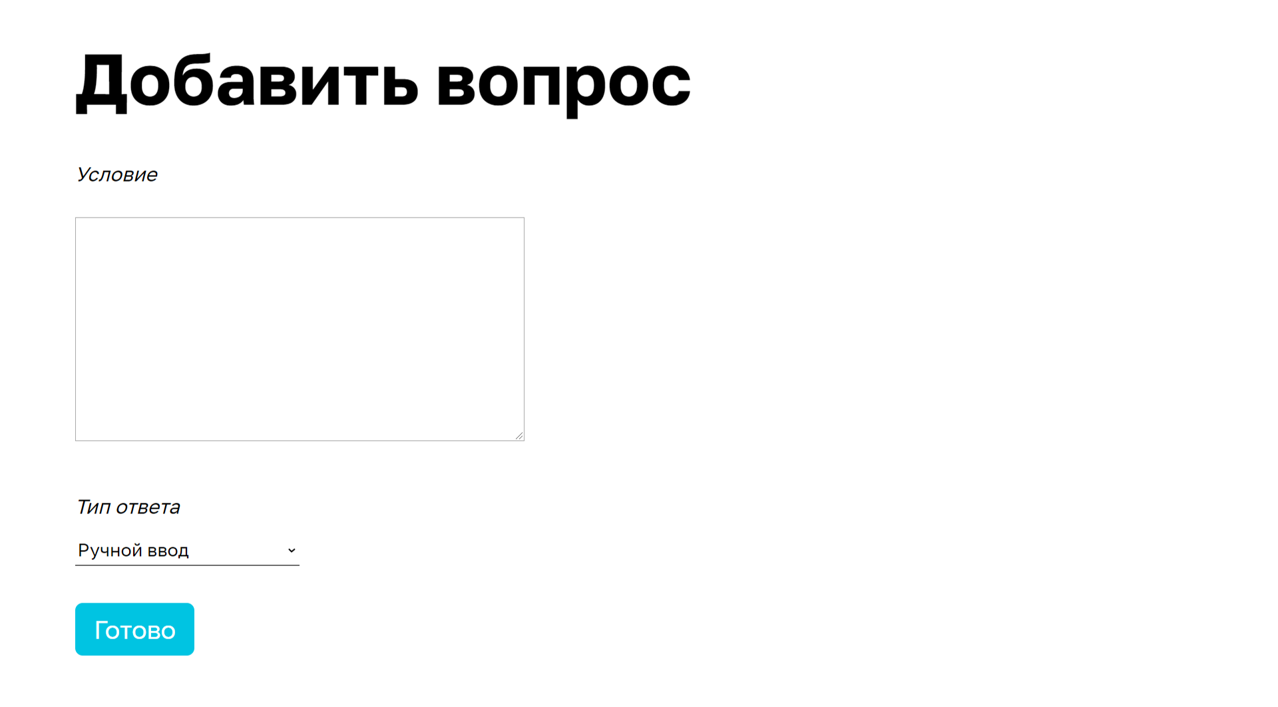
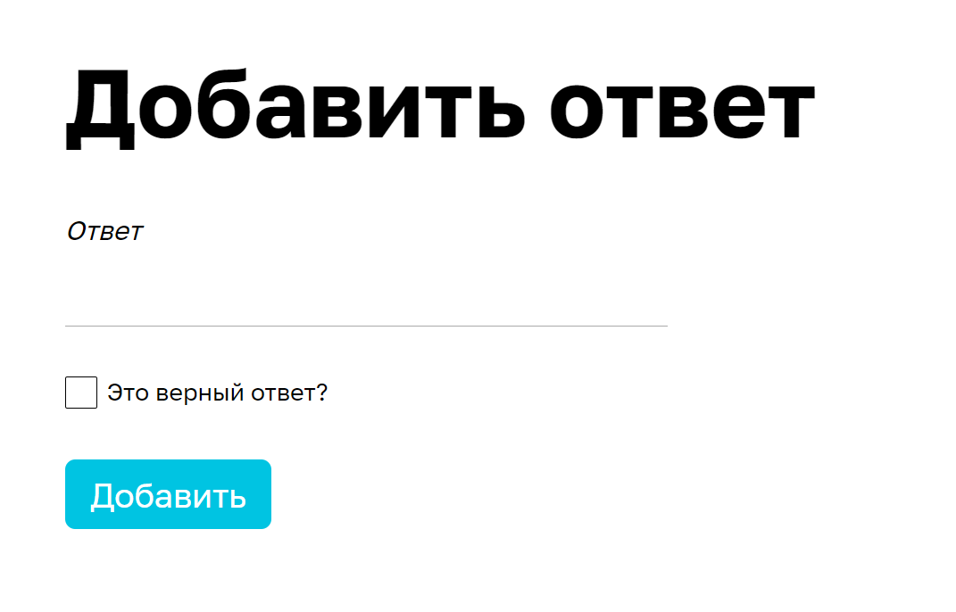

Slide 11
Права и роли
Администратор назначает роли, следит за стабильностью системы и решает технические вопросы.
Преподаватель создаёт тесты, анализирует результаты и корректирует план обучения.
Ученик решает тесты, видит свои результаты и пробелы в знаниях.

Slide 12
Альфа-тестирование
20 апреля прошло первое альфа-тестирование Chekker, которое показало, что:
— логины должны быть проще, потому что ученики вводят их с опечатками;
— пароли должны состоять только из цифр для удобства ввода;
— сделать более логичные перенаправления внутри сайта
— сохранять формы ответа на случай потери соединения.

Slide 13
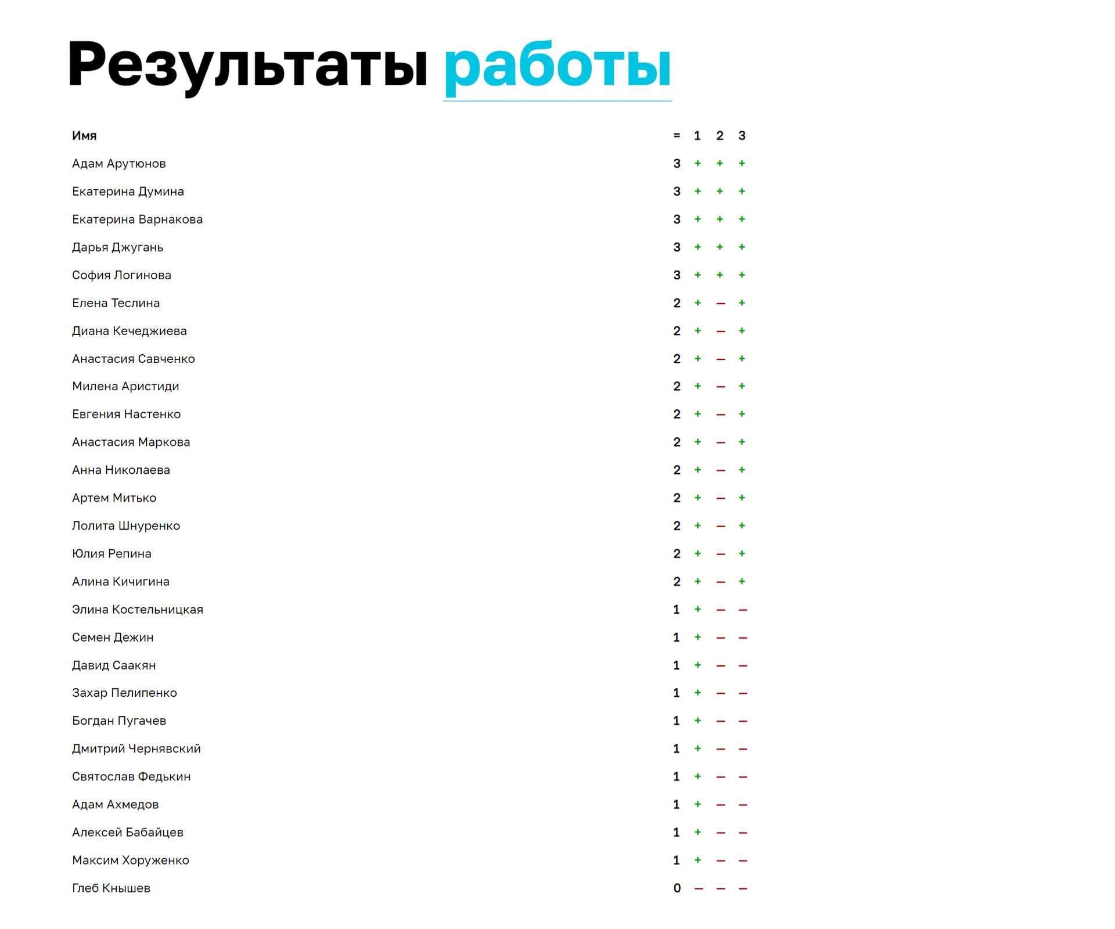

Slide 14
Что дальше
— Тестирование, адаптация под запросы пользовате-лей, чтобы сделать всё ещё удобнее. Только так платформа сможет стать полезной.
— Развитие функциональности — новые типы ответов, группировка пользователей в классы, управление доступами к разным работам разными классами.
— Масштабирование продукта на всю школу, интеграция платформы в учебный процесс.

Slide 15
Вывод
Чеккер легко масштабируется, поэтому его можно использовать для проверки знаний во всей школе по всем предметам.
Автоматизирует процессы, экономит время. Имеет низкий порог входа для преподавателей и учащихся.

Slide 16



Где я
cdarr.ru
t.me/wspectator
AdamArutyunov/Chekker

